Slide 1
Tri thức lịch sử và cuộc sống (t1)
BÀI 2

Slide 2
NỘI DUNG
II. Học tập và khám phá lịch sử suốt đời
I. Vai trò, ý nghĩa của tri thức lịch sử

Slide 3
Bài 2: Tri thức lịch sử và cuộc sống
I. Vai trò và ý nghĩa của tri thức lịch sử
1. Vai trò

Slide 4
Bài 2: Tri thức lịch sử và cuộc sống
I. Vai trò và ý nghĩa của tri thức lịch sử
1. Vai trò
Tri thức lịch sử là những hiểu biết của con người về các lĩnh vực liên quan đến lịch sử.
Tri thức lịch sử giúp con người nhận thức về cội nguồn, bản sắc của bản thân, gia đình, cộng đồng, dân tộc.

Slide 5
Theo em quá khứ có mối quan hệ như thế nào với hiện tại và tương lai? Những bài học kinh nghiệm trong lịch sử có giá trị như thế nào?
Mối quan hệ giữa quá khứ-hiện tại-tương lai
Quá khứ | Hiện tại | Tương lai
Luôn được kế thừa và xây dựng trên nền tảng, cơ sở của quá khứ
Được định hướng, kiến tạo trên cơ sở của quá khứ và hiện tại.
Lịch sử đã qua
Cần phải hiểu rõ những gì diễn ra (ôn cố, tri tân)
Muốn cho hiện tại tốt đẹp hơn quá khứ
Để tương lai huy hoàng hơn hiện tại

Slide 6
Nhà thơ Abutalip của Đaghextan
“Nếu anh bắn vào quá khứ bằng súng lục thì tương lai sẽ bắn vào anh bằng đại bác”

Slide 7
Bài 2: Tri thức lịch sử và cuộc sống
I. Vai trò và ý nghĩa của tri thức lịch sử
1. Vai trò
2. Ý nghĩa của tri thức lịch sử
Theo em, tri thức lịch sử có ý nghĩa như thế nào đối với mỗi cá nhân và xã hội?

Slide 8
Bài 2: Tri thức lịch sử và cuộc sống
I. Vai trò và ý nghĩa của tri thức lịch sử
2. Ý nghĩa của tri thức lịch sử
Tri thức lịch sử luôn để lại cho đời sau những bài học quý giá.
Tri thức lịch sử là nền tảng vững chắc của truyền thống yêu nước, là niềm tự hào và là điểm tựa cho lòng tin vào sức mạnh dân tộc.
Học tập lịch sử giúp hiểu rõ quá khứ, là cơ sở để nhận thức hiện tại và dự báo tương lai.

Slide 9
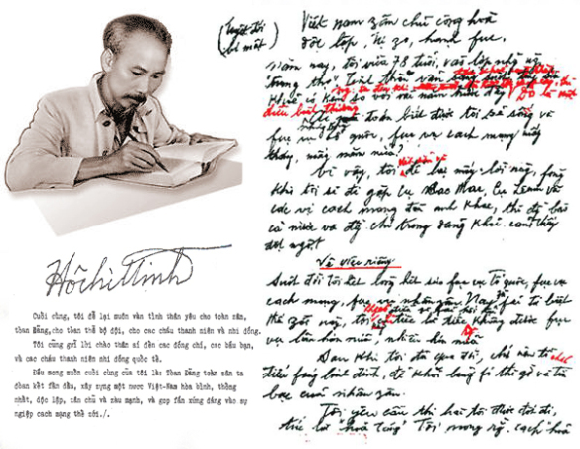
CUỘC KHÁNG CHIẾN CHỐNG MỸ có thể còn kéo dài. Đồng bào ta có thể phải hy sinh nhiều của, nhiều người. Dù sao, chúng ta phải quyết tâm đánh giặc Mỹ đến thắng lợi hoàn toàn.
Còn non, còn nước, còn người
Thắng giặc Mỹ, ta sẽ xây dựng hơn mười ngày nay!
Dù khó khǎn gian khổ đến mấy, nhân dân ta nhất định sẽ hoàn toàn thắng lợi. Đế quốc Mỹ nhất định phải cút khỏi nước ta. Tổ quốc ta nhất định sẽ thống nhất. Đồng bào Nam Bắc nhất định sẽ sum họp một nhà. Nước ta sẽ có vinh dự lớn là một nước nhỏ mà đã anh dũng đánh thắng hai đế quốc to - là Pháp và Mỹ; và đã góp phần xứng đáng vào phong trào giải phóng dân tộc.
Theo em, chủ tịch Hồ Chí Minh đã dự đoán như thế nào về cuộc kháng chiến chống Mỹ cứu nước trong di chúc của mình?

Slide 10
LUYỆN TẬP

Slide 11
VẬN DỤNG
Hãy kể 1 số tri thức lịch sử, bài học lịch sử em tiếp nhận trong quá trình học tập môn Lịch sử được em vận dụng vào thực tiễn

